Slide 1
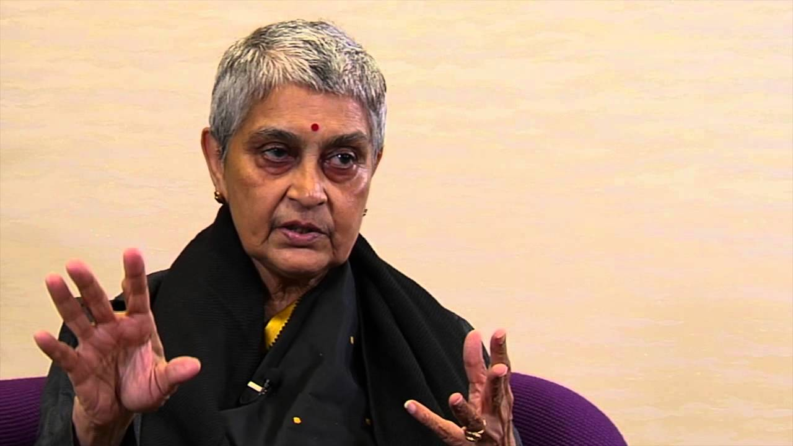
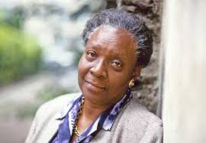
6-Subalternité, voix et représentation
G. C. Spivak – M. Condé

Slide 2
le/la subalterne peut-il/elle parler ?
« sulbalterne »
Antonio Gramsci, Cahiers de Prison
flexible et transversal
Subalterne = position sans identité
Epistemic violence
« Subaltern Studies » (années 1980)
Ranajit Guha
Écrire une contre-histoire de l’Inde et de son indépendance (point de vue des classes rurales)
Archives écrits et monopolisés par les élites (coloniales ou indiennes)

Slide 3
Guha
The historiography of Indian nationalism has for a long time been dominated by elitism – colonial elitism and bourgeois-nationalist elitism … sharing the prejudice that the making of the Indian nation and the development of the consciousness – nationalism – which confirmed this process were exclusively or predominantley elite achievements. In the colonialists and neo-colonialist historiographies these achievements are credited to British colonial rulers, administrators, policies, institutions and culture ; in the nationalist and neo-nationalist writings – to Indian elite personalities, institutions, activities and ideas.

Slide 4
Stratification sociale de l’Inde décrite par le groupe
1) Dominant foreign groups
2) Dominant indigenous groups on the all-India level
3) Dominant indigenous groups at the regional and loval level
4) People or subaltern classes (concept différentiel = tous ce qui ne rentrent pas dans les premières trois catégories).

Slide 5
Critiques adressées par Spivak au groupe
1) Emploi d’une méthodologie strictement marxiste (notions de classe et de lutte de classe)
2) Essentialisme → ils cherchent une pure conscience subalterne analogue à la notion marxiste de conscience de classe → plutôt que chercher dans les archives la « conscience » irrécupérable des subalternes, il faudrait étudier les modalités de son effacement
Subalterne = effet du discours dominant des élites

Slide 6
Dans ‘Can the subaltern speak‘, le subalterne désigne surtout la femme du tiers monde
Elle est doublement effacée (à la fois par le pouvoir colonial et par le pouvoir patriarcale local)
« Within the effaced itinerary of the subaltern subject, the track of sexual difference is doubly effaced. […] Both as object of colonialist historiography and as subject of insurgency, the ideological construction of gender keeps the male dominant » (p. 82)

Slide 7
Représentation
1) vertreten (au sens politique = parler au nom de)
2) Darstellen (au sens esthétique et littéraire = re-présentation)
Ils s’impliquent l’un l’altre
Aucune forme de représentation politique (vertreten) n’est possible sans la constitution d’un sujet politique cohérent (darstellen) / vice-versa, l’attribution d’une identité collective aux subalternes engage l’intellectuel qui est à l’origine de cette représentation (darstellen) dans une opération de médiation, représentation politique (vertreten)

Slide 8
La Rani de Sirmur
Analogie avec Tituba
Doublement effacée par le pouvoir
‘White men are saving brown women from brown men‘ ←→ ‘the women actually want to die‘
‘the two sentences go a long way to legitimize each other. One never encounters the testimony of the women’s voice-consciousness‘
D’un coté = femme indigène = objet fragile à protéger
De l’autre = femme vertueuse qui s’immole pour son mari = objet au service de son époux
Vertreten et darstellen

Slide 9
Histoire de Bhubaneswari Bhaduri
Tentative de réécrire ‘the social text of sati-suicide in an interventionist way‘
Conclusion ‘the subaltern cannot speak means that even when the subaltern makes an effort to the death to speak, she is be able to be heard‘

